Slide 1
PODSTAWY METOD ILOŚCIOWYCH
Macierze i układy równań
Laplace • rząd macierzy • macierz odwrotna
równania macierzowe • eliminacja Gaussa
Finanse i rachunkowość, I semestr
01

Slide 2
PODSTAWY METOD ILOŚCIOWYCH
Co już warto umieć?
Liczyć wyznacznik macierzy 2×2: ad − bc
Dodawać i mnożyć macierze o zgodnych wymiarach
Rozwiązać prosty układ dwóch równań
02
Notes:
Na rozgrzewkę: det [[2,1],[3,2]] = ? (odpowiedź: 1)

Slide 3
PODSTAWY METOD ILOŚCIOWYCH
Plan spotkania
1 | Wyznacznik i rozwinięcie Laplace’a
2 | Rząd macierzy
3 | Macierz odwrotna i równania macierzowe
4 | Eliminacja Gaussa i układy równań
03

Slide 4
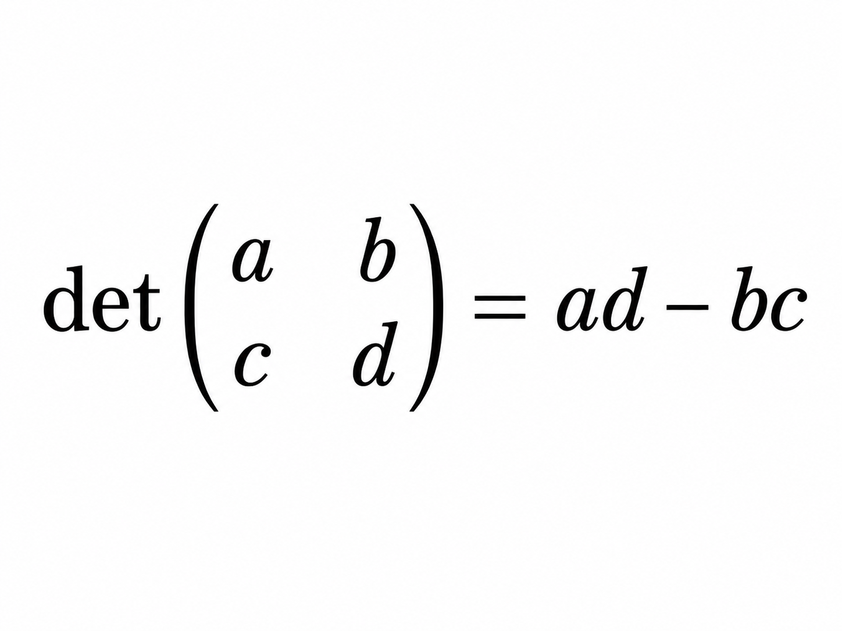
PODSTAWY METOD ILOŚCIOWYCH
Wyznacznik 2x2
Wyznacznik to liczba przypisana macierzy kwadratowej.
Dla 2×2:
04
Notes:
W sylabusie: także metoda Sarrusa i Cramera. Dziś skupiamy się na rozwinięciu Laplace’a.

Slide 5
PODSTAWY METOD ILOŚCIOWYCH
Minor i dopełnienie algebraiczne
Minor Mᵢⱼ: usuń i-ty wiersz oraz j-tą kolumnę i policz wyznacznik
Macierz dopełnień: Aᵢⱼ = (−1)ⁱ⁺ʲ · Mᵢⱼ
Znaki w macierzy dopełnień: + − + / − + − / + − +
05

Slide 6
PODSTAWY METOD ILOŚCIOWYCH
Wzór Laplace’a
Rozwinięcie względem i-tego wiersza:
det(A) = Σⱼ aᵢⱼ · (−1)ⁱ⁺ʲ · Mᵢⱼ
06
Notes:
Można wybrać dowolny wiersz lub kolumnę; najwygodniejszy ma dużo zer.

Slide 7
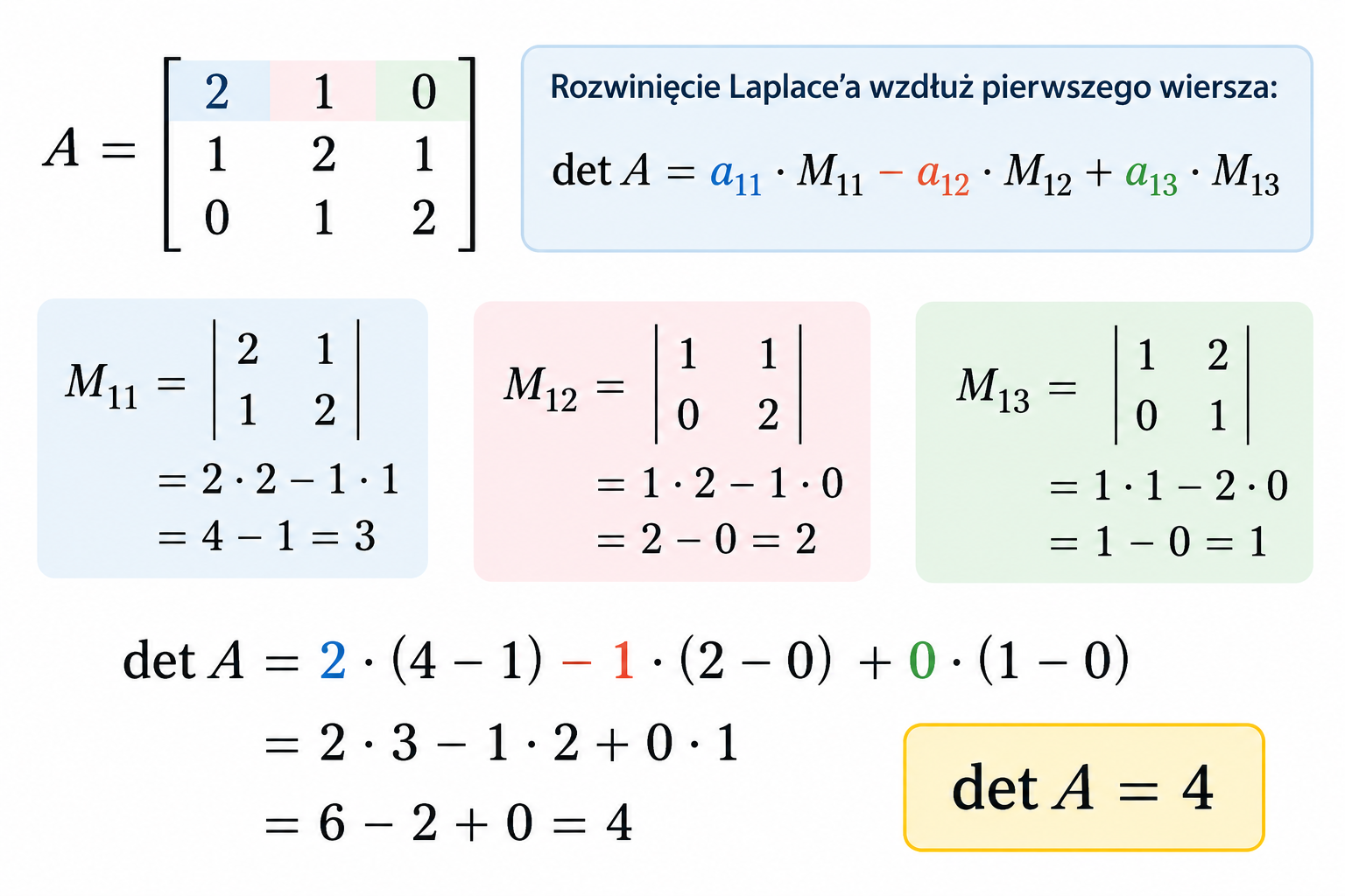
PODSTAWY METOD ILOŚCIOWYCH
Rozwinięcie Laplace’a
07
Notes:
Rozwijamy względem pierwszego wiersza: znaki + − +.

Slide 8
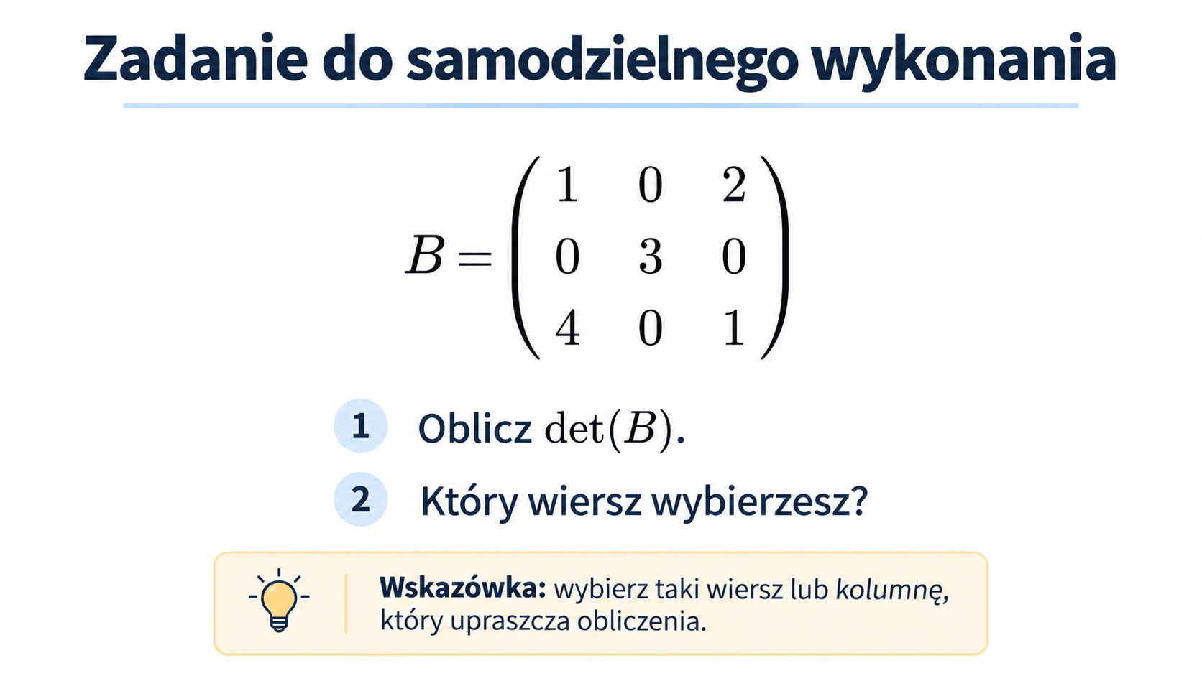
PODSTAWY METOD ILOŚCIOWYCH
08
Notes:
Czas: 5 minut. Odpowiedź: det(B) = −21.

Slide 9
PODSTAWY METOD ILOŚCIOWYCH
Rząd macierzy
Rząd macierzy = maksymalna liczba liniowo niezależnych wierszy (lub kolumn).
Po sprowadzeniu do postaci schodkowej: liczba niezerowych wierszy.
09

Slide 10
PODSTAWY METOD ILOŚCIOWYCH
Operacje elementarne na wierszach
Zamiana dwóch wierszy: Wᵢ ↔ Wⱼ
Pomnożenie wiersza przez liczbę ≠ 0: Wᵢ ← cWᵢ
Dodanie wielokrotności innego wiersza: Wᵢ ← Wᵢ + cWⱼ
Te operacje nie zmieniają rzędu macierzy.
10

Slide 11
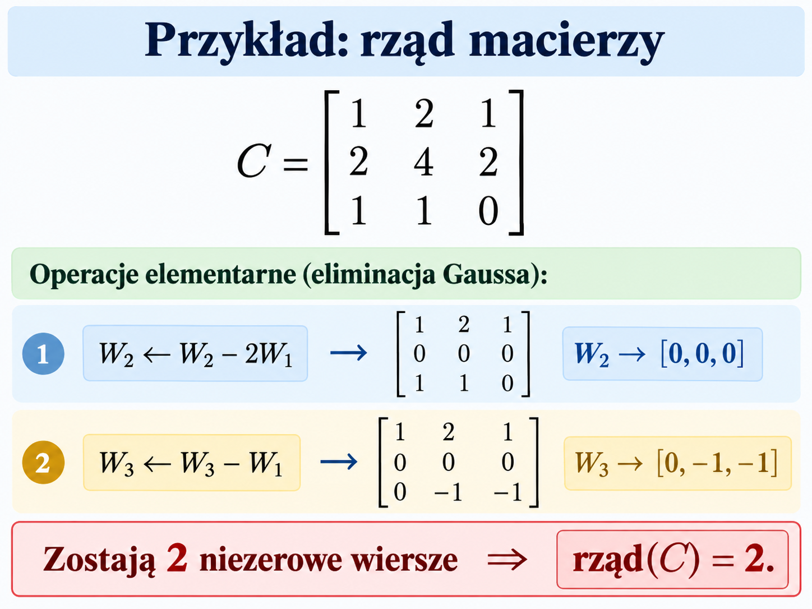
PODSTAWY METOD ILOŚCIOWYCH
11

Slide 12
PODSTAWY METOD ILOŚCIOWYCH
Rząd a wyznacznik
Dla macierzy kwadratowej n×n: det(A) ≠ 0 ⇔ rząd(A)=n
det(A)=0 oznacza, że macierz nie ma pełnego rzędu
Dla macierzy prostokątnej rząd ≤ min(liczba wierszy, kolumn)
12

Slide 13
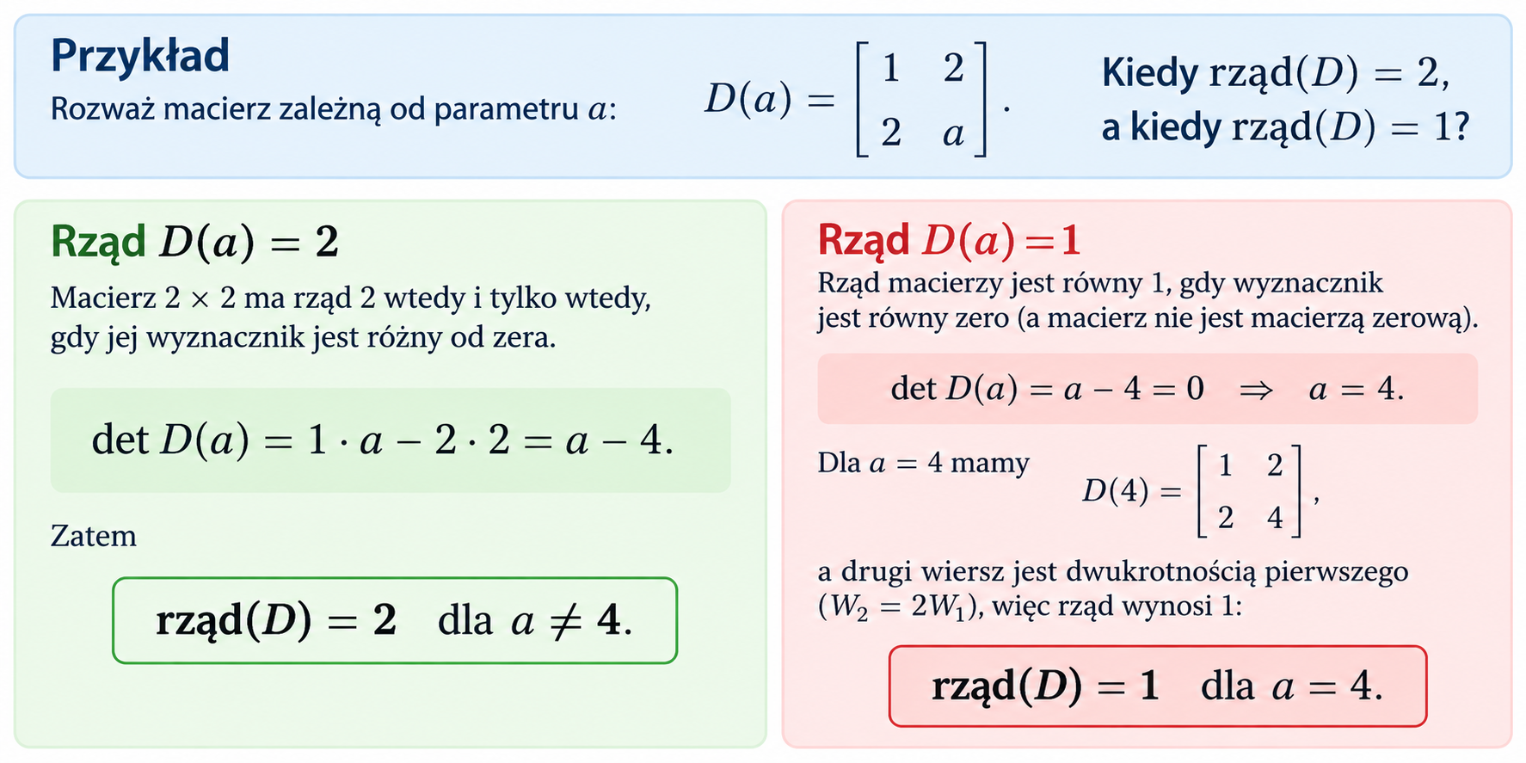
PODSTAWY METOD ILOŚCIOWYCH
13
Notes:
det(D) = a − 4. Odpowiedź: a≠4 → 2; a=4 → 1.

Slide 14
PODSTAWY METOD ILOŚCIOWYCH
Macierz odwrotna
A⁻¹ to macierz, dla której:
A·A⁻¹ = A⁻¹·A = I
Istnieje tylko dla macierzy kwadratowej z det(A) ≠ 0.
14

Slide 15
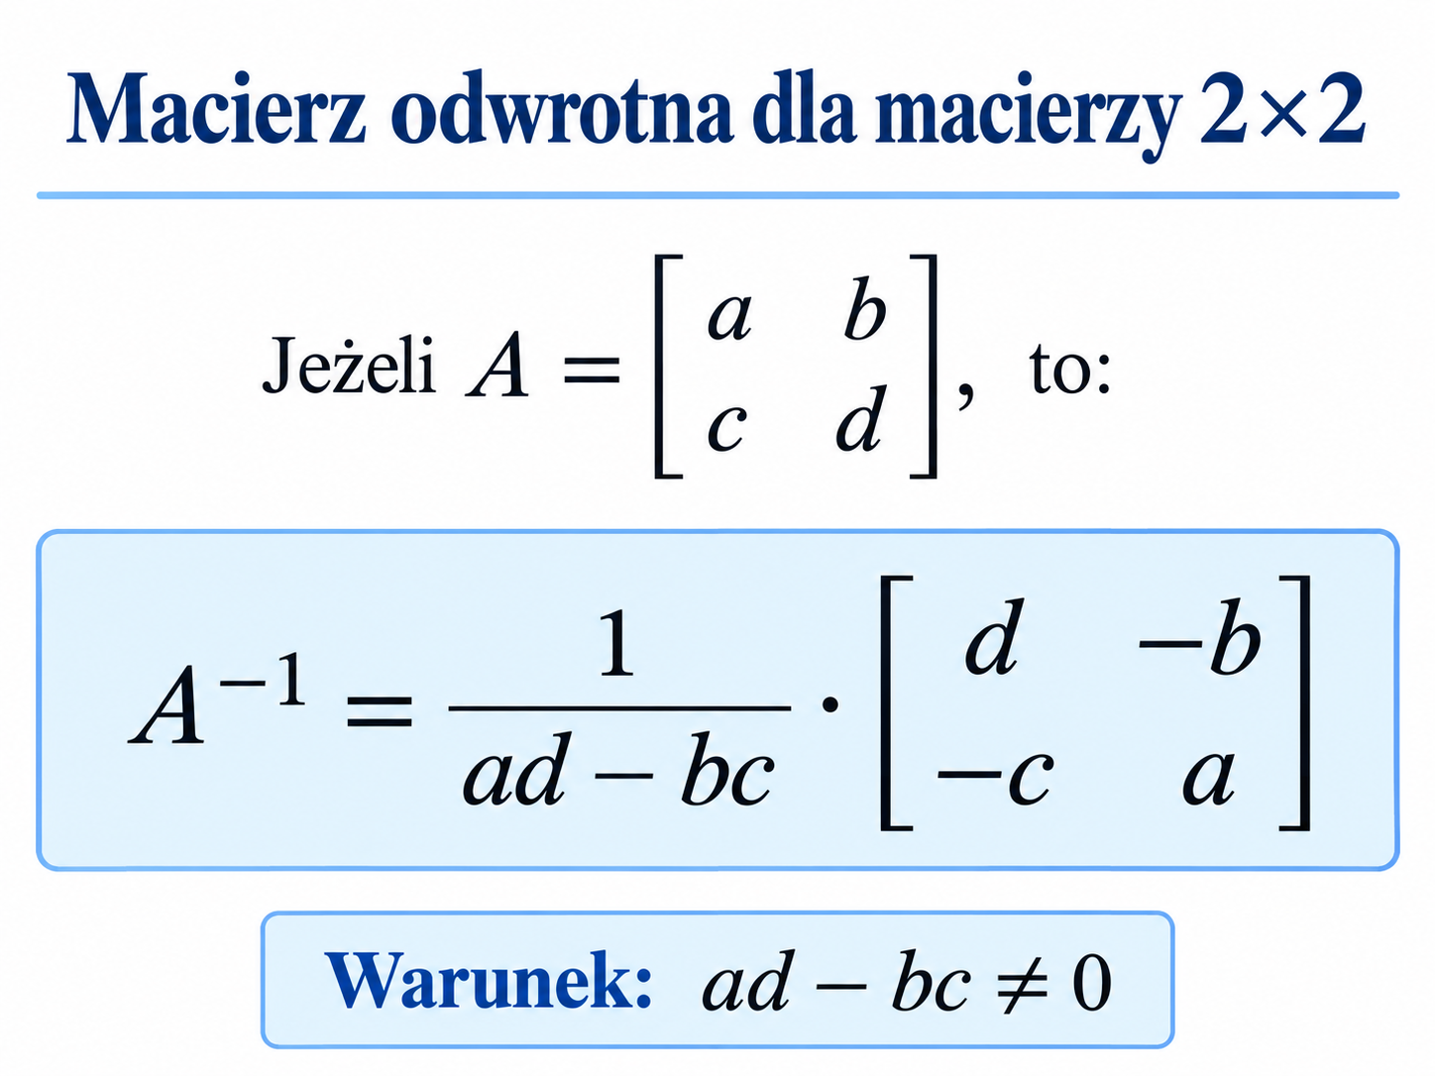
PODSTAWY METOD ILOŚCIOWYCH
15

Slide 16
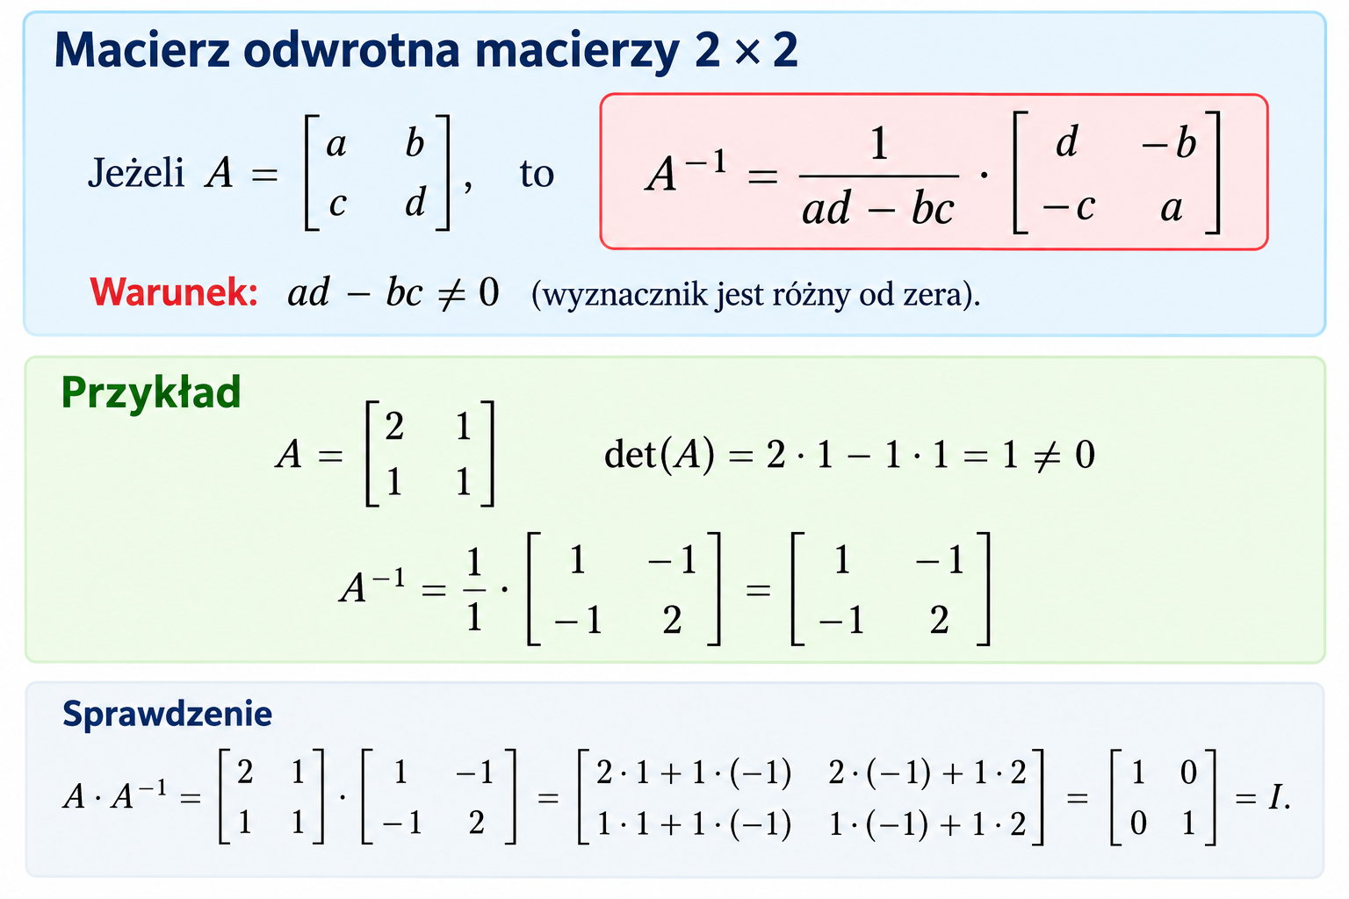
PODSTAWY METOD ILOŚCIOWYCH
16

Slide 17
PODSTAWY METOD ILOŚCIOWYCH
Odwrotność metodą Gaussa–Jordana
Zapisz [A | I] i wykonuj operacje na całych wierszach
Doprowadź lewą stronę do I
Jeśli się uda, prawa strona jest A⁻¹
Jeśli nie można uzyskać I, macierz nie jest odwracalna
17

Slide 18
PODSTAWY METOD ILOŚCIOWYCH
Równanie macierzowe AX=B
AX = B
Mnożymy Z LEWEJ strony przez A⁻¹:
X = A⁻¹B
Wymiary macierzy muszą być zgodne; A musi być odwracalna.
18

Slide 19
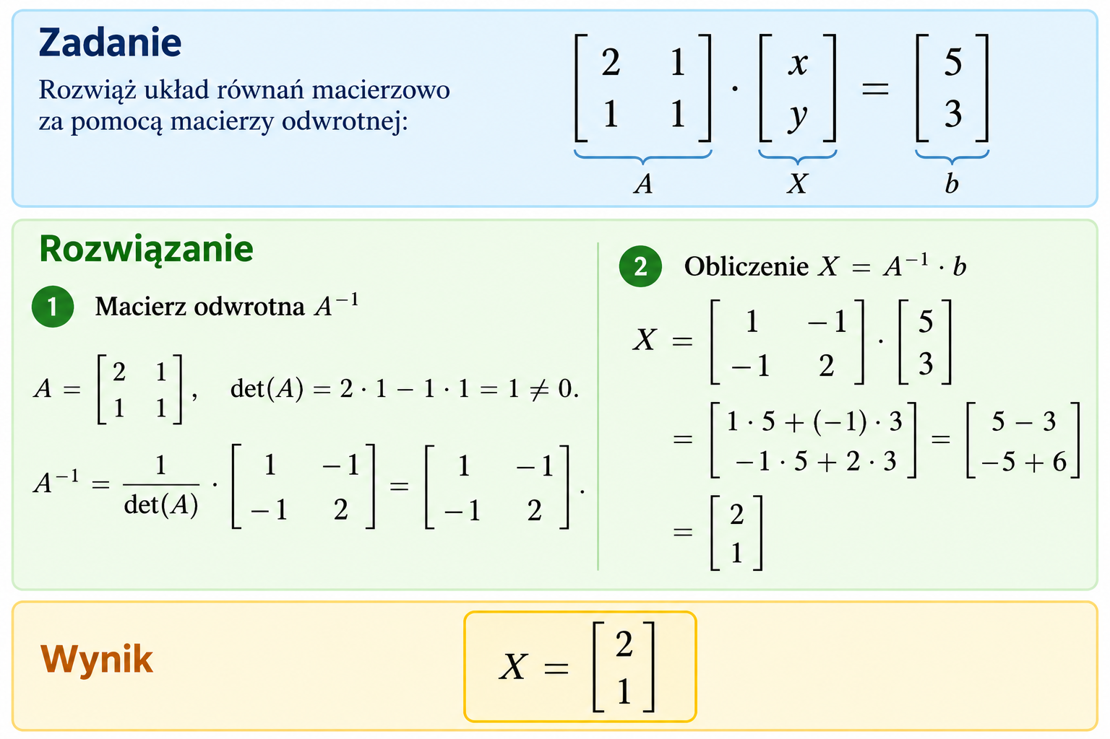
PODSTAWY METOD ILOŚCIOWYCH
19

Slide 20
PODSTAWY METOD ILOŚCIOWYCH
Uwaga na kolejność: XA=B
XA = B
Mnożymy Z PRAWEJ strony przez A⁻¹:
X = BA⁻¹
Z reguły AB ≠ BA (mnożenie macierzy nie jest przemienne).
20

Slide 21
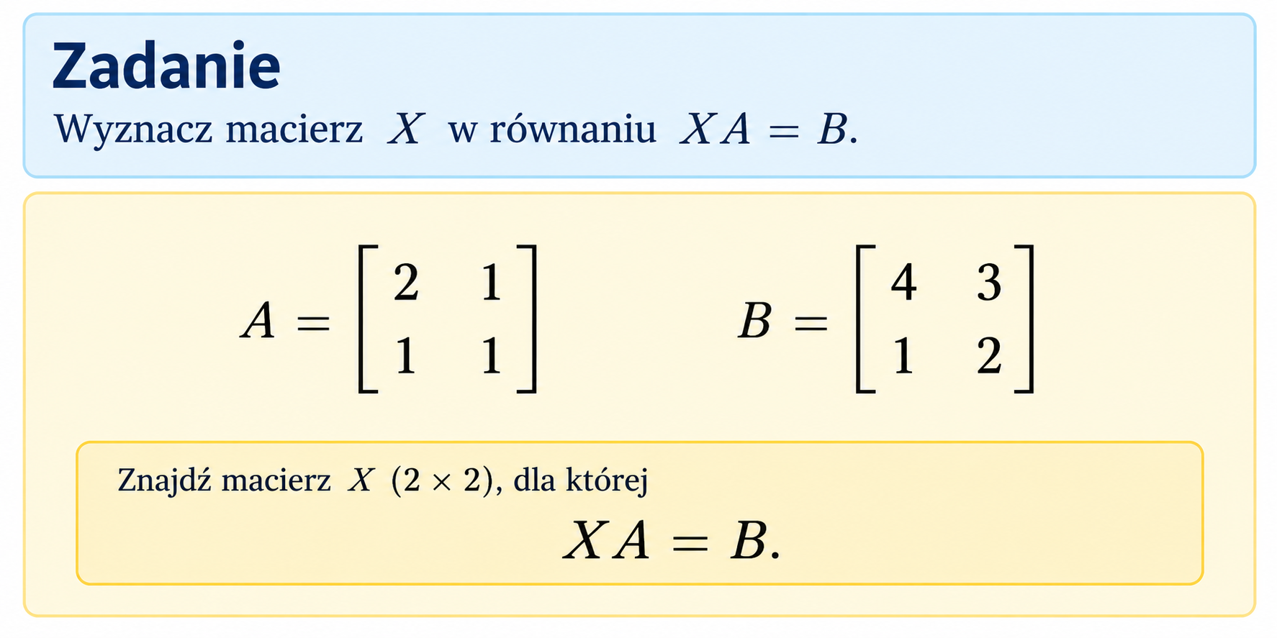
PODSTAWY METOD ILOŚCIOWYCH
Równanie XA=B
21
Notes:
Odpowiedź: X = [[1,2],[−1,3]].

Slide 22
PODSTAWY METOD ILOŚCIOWYCH
Metoda Gaussa
Zapisz układ w postaci macierzy rozszerzonej [A | b]
Wyzeruj wyrazy pod kolejnymi elementami głównymi
Rozwiąż układ przez podstawienie
Sprawdź rozwiązanie w równaniach początkowych
22

Slide 23
PODSTAWY METOD ILOŚCIOWYCH
Przykład: Układ 3×3
x + y + z = 6
2x + y + 3z = 13
x − y + z = 2
[A | b] = [[1,1,1|6],[2,1,3|13],[1,−1,1|2]]
23

Slide 24
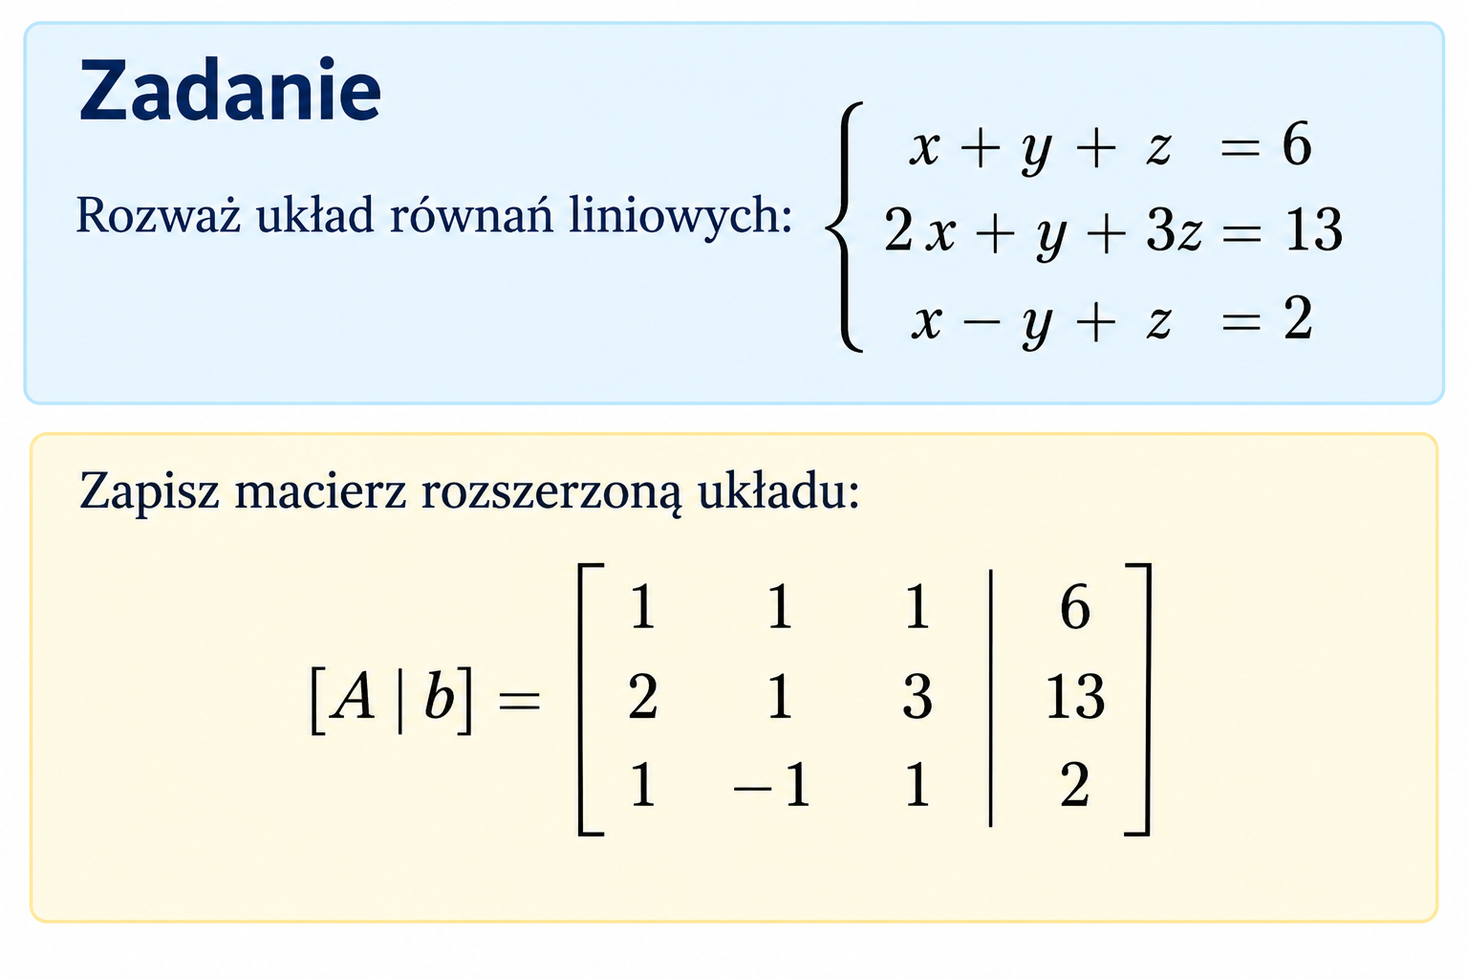
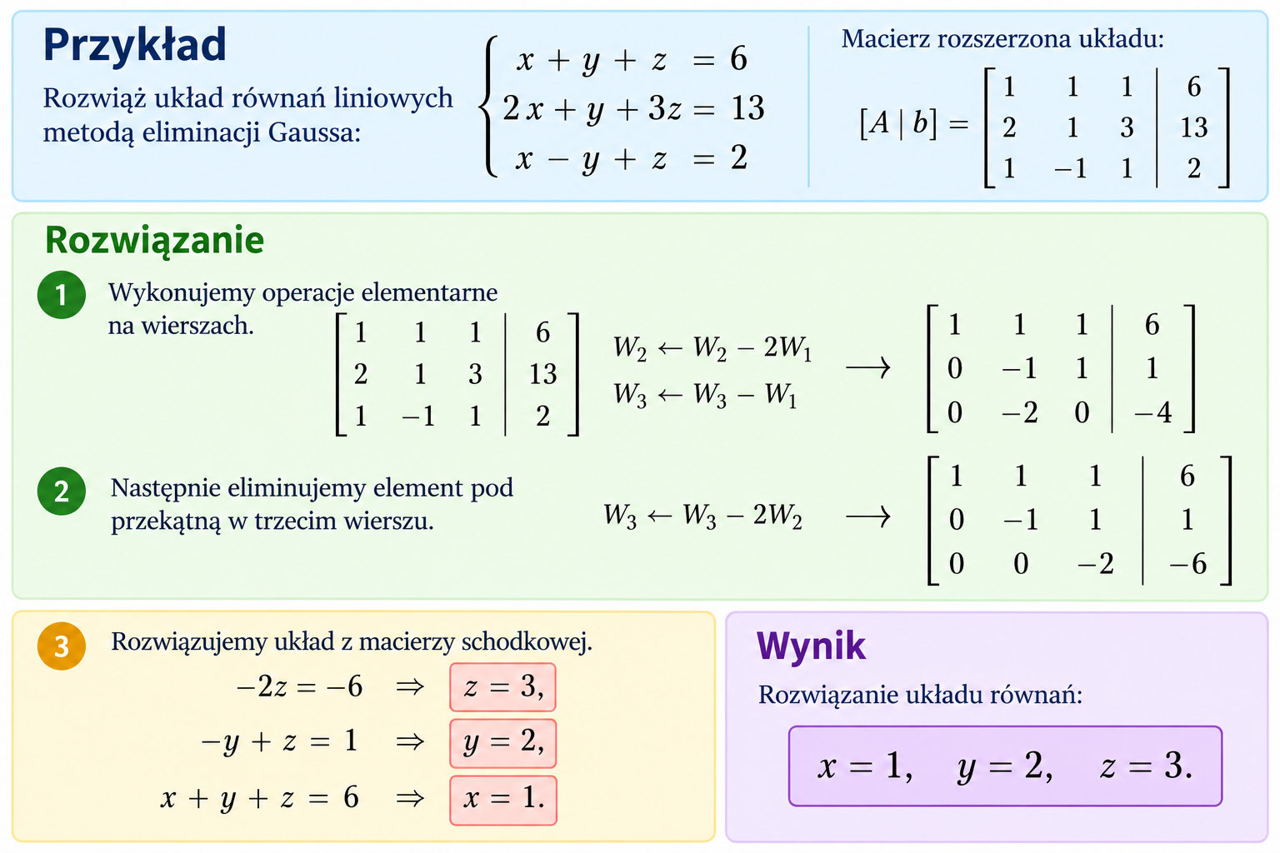
PODSTAWY METOD ILOŚCIOWYCH
Gauss · krok 1
Gauss · krok 2 i wynik
24

Slide 25
PODSTAWY METOD ILOŚCIOWYCH
Liczba rozwiązań układu
Wiersz [0,0,…,0 | c] i c ≠ 0 ⇒ brak rozwiązań
Wiersz [0,0,…,0 | 0] może oznaczać zależne równania
Gdy brak sprzeczności i są zmienne swobodne ⇒ nieskończenie wiele rozwiązań
26

Slide 26
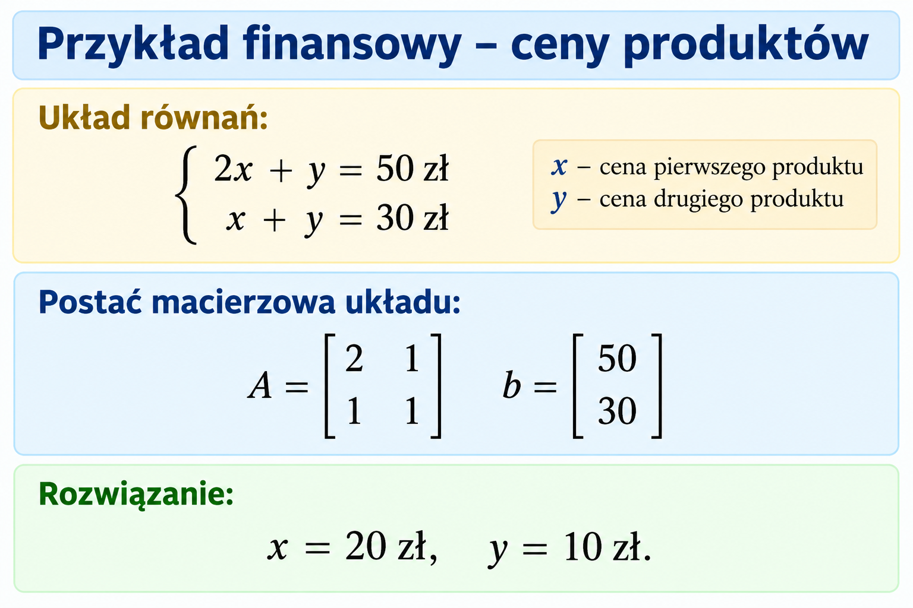
PODSTAWY METOD ILOŚCIOWYCH
27
Notes:
Interpretacja: x, y to ceny jednostkowe, a współczynniki to ilości produktów w pakietach.

Slide 27
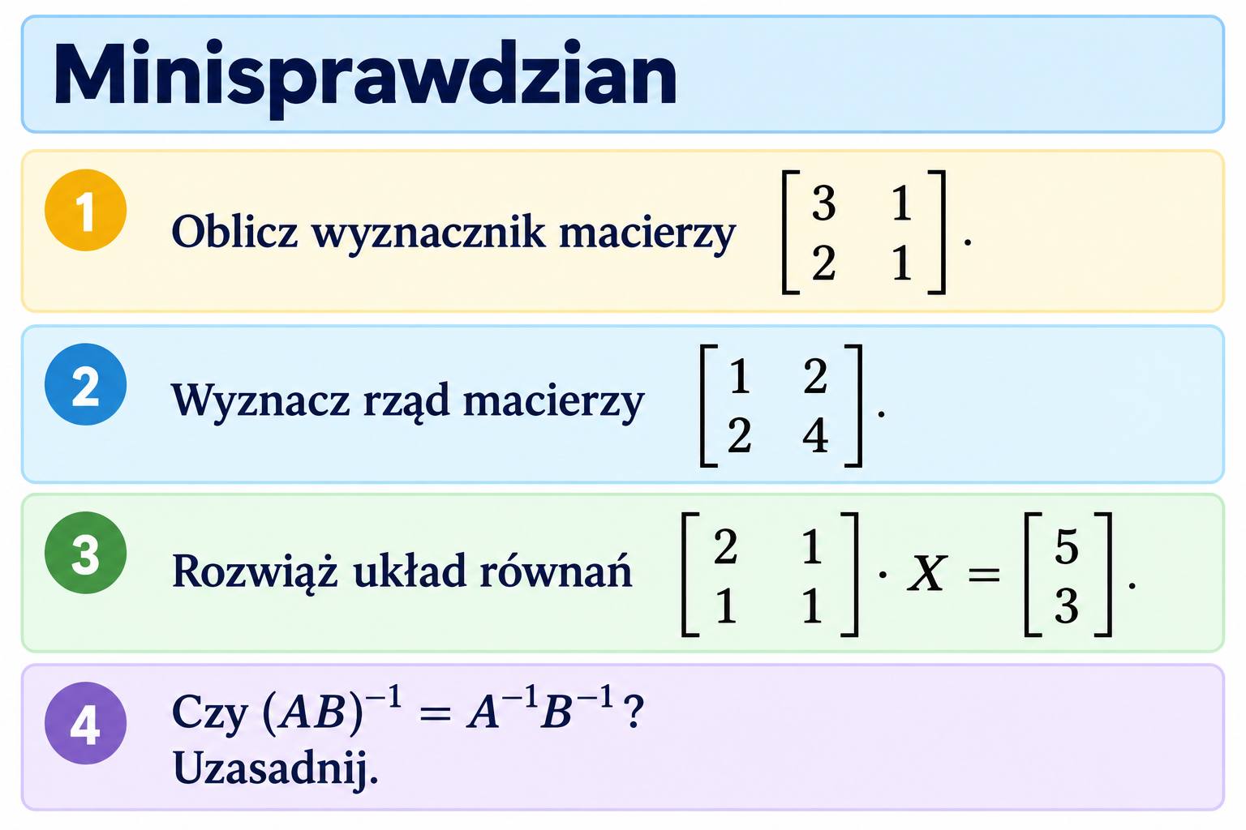
PODSTAWY METOD ILOŚCIOWYCH
28

Slide 28
PODSTAWY METOD ILOŚCIOWYCH
Najważniejsze do zapamiętania
Laplace: dobierz wiersz/kolumnę i pilnuj znaków
Rząd: licz niezerowe wiersze po eliminacji
Odwrotność: det(A) ≠ 0 i kontrola A·A⁻¹=I
Równania: AX=B i XA=B mają inną kolejność działań
Gauss: eliminacja, podstawienie, sprawdzenie
29

